Slide 1
Das Reiseland Tschechien - 1
VY-32-INOVACE-NEJ-03
AUTOR: Mgr. Magdalena Bártová
ANOTACE: Tento materiál slouží k opakování slovní zásoby a procvičení konverzace k tématu ČR – země turistiky (pro milovníky přírody a sportu). Je určen pro studenty německého jazyka 3. a 4. ročníku střední školy
KLÍČOVÁ SLOVA: Tschechien-Lage, Südböhmen, Böhmisches Paradies, Riesengebirge, Mährischer Karst

Slide 2
Das Reiseland Tschechien
ein Binnenland im Herzen Europas
die Gebirgszüge bilden natürliche Grenzen
im Norden:
im Süden:
im Westen:
im Osten:
Ergänzen Sie: das Riesengebirge, das Erzgebirge,
die Beskiden, das Isergebirge, das Lausitzer Gebirge,
der Böhmerwald, die Karpaten, das Altvatergebirge,
das Adlergebirge, das Elbsandsteingebirge
die Verbindung der Naturschönheiten mit den alten Bauten und Kulturdenkmälern macht Tschechien zu dem beliebten Reiseland

Slide 3
Was kann man den Natur- und Sportliebhabern empfehlen?
Südböhmen
die Landschaft mit vielen Wäldern und Teichen (hier züchtet man die Süßwasserfische)
der größte Teich Rožmberk
sehenswert sind die historischen Städte z.B. Písek, Tábor,
Český Krumlov
das Zentrum von Südböhmen – České Budějovice
man kann den Besuch von vielen Burgen und Schlössern
empfehlen ( Třeboň, Jindřichův Hradec, Červená Lhota,
Český Krumlov, Hluboká…)
der Böhmerwald in dem südlichen Teil
tiefe Wälder, Moore, einige Gletscherseen
der Urwald Boubín
der Stausee Lipno –ein großes Erholungsgebiet
die Touristen zelten hier, machen Ausflüge und fahren Rad

Slide 4
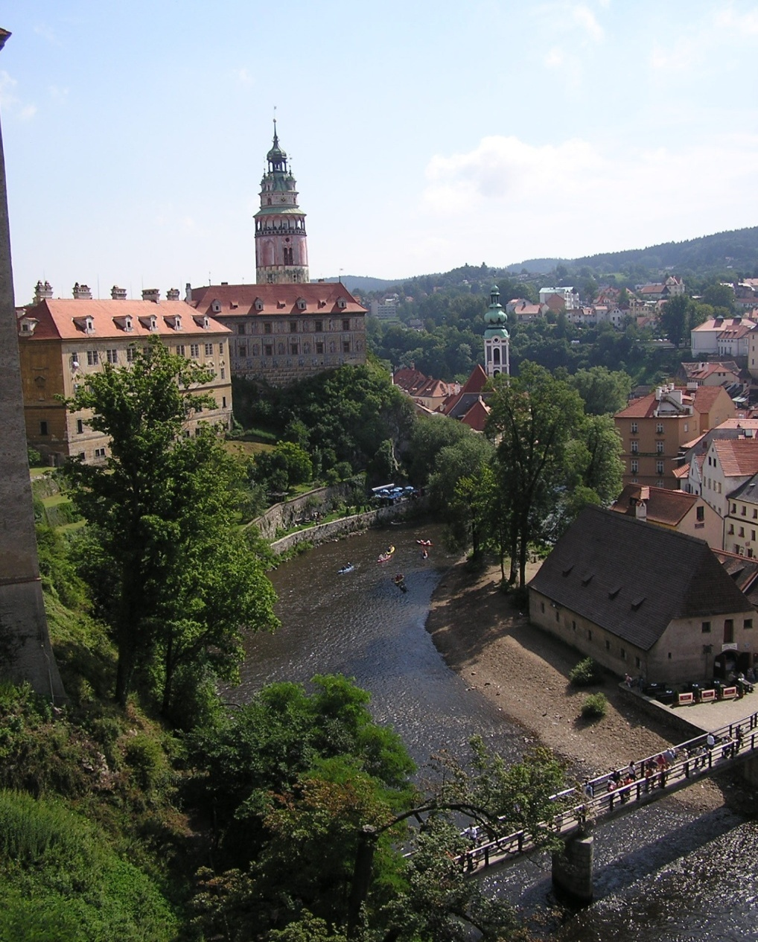
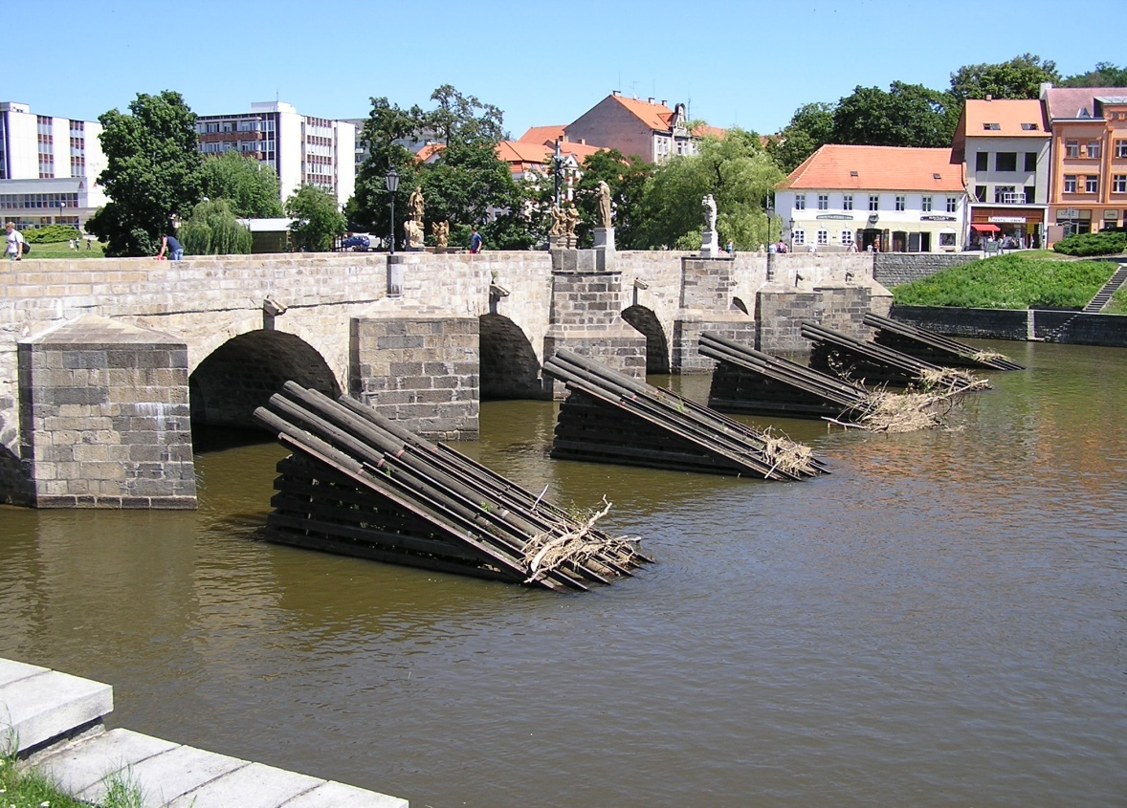
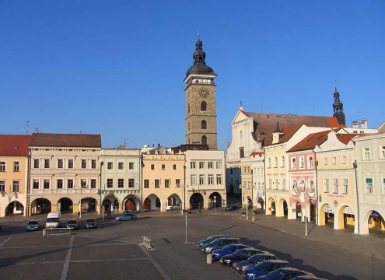
Písek -foto autorka
České Bodějovice – foto autorka
Český Krumlov – foto autorka

Slide 5
Was kann man den Natur- und Sportliebhabern empfehlen?
Böhmisches Paradies
eine schöne Landschaft mit den Sandsteinfelsen,
Sandsteinwänden, Sandsteinstädten
man kann hier Ausflüge machen, wandern, klettern,
Rad fahren
viele Burgen, Schlösser ( Kost, Humprecht, Valdstein..)
das Wahrzeichen des Gebietes die Burgruine Trosky
der Berg Kozákov mit dem Aussichtsturm
das Zentrum – die Stadt Jičín
die Stadt Turnov – die Edelsteine
die Sandsteinfelsen finden die Touristen auch in der
Böhmischen Schweiz in Nordböhmen

Slide 6
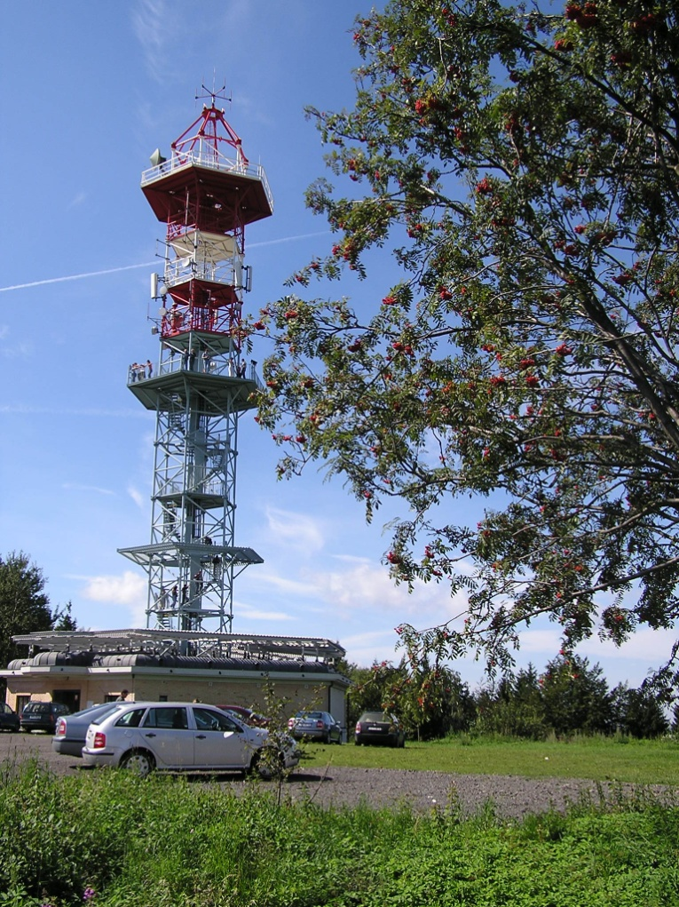
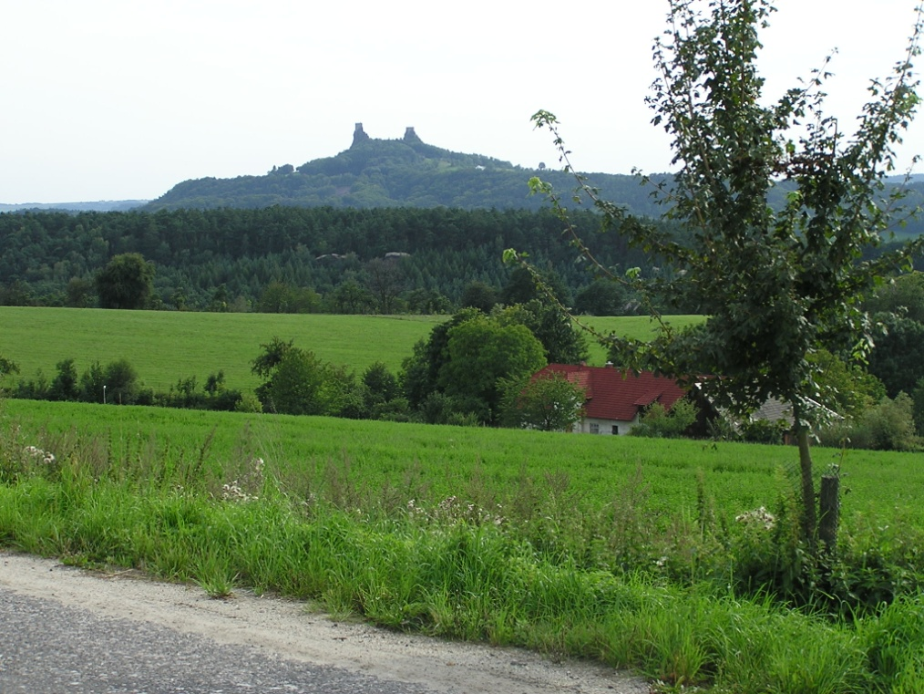
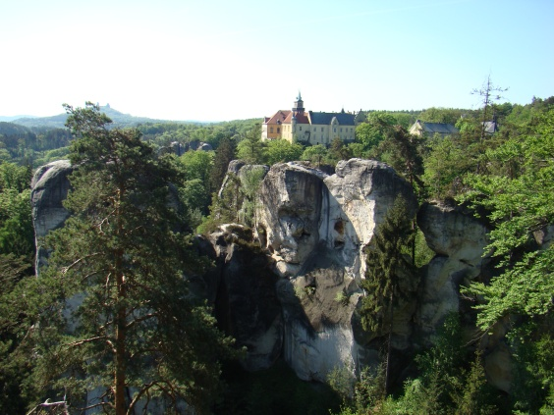
Foto: autorka
Rozhledna Kozákov. Foto: autorka
Foto: http://www.kct-tabor.cz/gymta/ChranenaUzemiCR/CeskyRaj/index.htm

Slide 7
Was kann man den Natur- und Sportliebhabern empfehlen?
Das Riesengebirge
unser höchstes Gebirge
der höchste Gipfel – die Schneekoppe
das Erholungsgebiet
man kann hier Sport treiben, Ausflüge machen, wandern,
Rad fahren, Ski laufen, rodeln
bekannte Sportzentren: Špindlerův Mlýn, Harrachov,
Pec pod Sněžkou, Rokytnice…
auch andere Berge bieten die Möglichkeit Touristik und
Sport zu treiben ( z.B. das Isergebirge, das Altvatergebirge,
die Beskiden,das Erzgebirge, der Böhmerwald...)

Slide 8
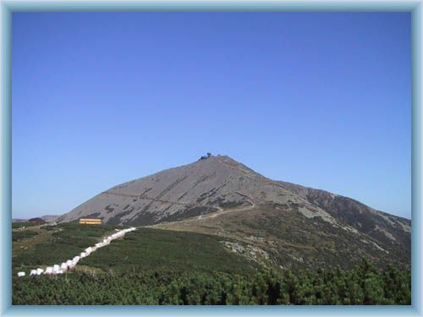
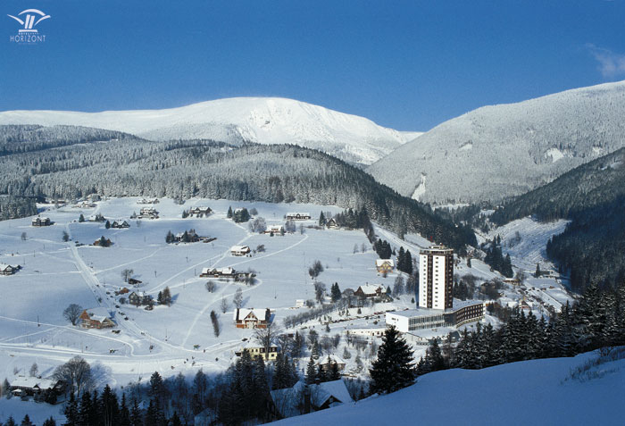
Foto: http://www.ceskehory.cz/krkonose/data/document/img/snezka-1.jpg
Foto: Pec pod Sněžkou http://www.google.cz/imgres?q=pec+pod+sn%C4%9B%C5%BEkou&um=1&hl=cs&sa=N&tbo=d&biw=1440&bih=755&tbm=isch&tbnid=ojT0wWFibaFbNM:&imgrefurl=http://www.hotelhorizont.cz/pl/fotogaleria.aspx%3Fsc%3D100%26pg%3D0&docid=KOpUKfEu4ppudM&imgurl=http://www.hotelhorizont.cz/gallery/Z.Horizont-na-pl%2525C3%2525A1ni.jpg&w=700&h=477&ei=QZuwUJXVGanT4QS_p4CYBg&zoom=1&iact=hc&vpx=805&vpy=195&dur=263&hovh=185&hovw=272&tx=126&ty=99&sig=100249675797647216529&page=1&tbnh=145&tbnw=217&start=0&ndsp=27&ved=1t:429,r:4,s:0,i:111

Slide 9
Was kann man den Natur- und Sportliebhabern empfehlen?
Der Mährische Karst
in Südmähren
die Schlucht Macocha
die Tropfsteinhöhlen – die Tropfsteine verschiedener
Formen und Farben, der unterirdische Fluss Punkva
auf dem Fluss kann man mit einem Boot fahren

Slide 10
Was kann man den Kranken oder den Menschen nach der Operation empfehlen?
Westböhmen
die berühmten Heilquellen und Kurorte
den bekanntesten Kurort Karlsbad gründete der Sage nach
Karl IV.,hierher kommen die Patienten aus aller Welt mit
Magen-,Gallen- und Leberbeschwerden
Marienbad- einer der schönsten Kurorte bei uns
Franzensbad – für die Herzerkrankungen
andere bekannte Kurorte finden wir in Třeboň ( Südböhmen), Teplice( Nordböhmen),Luhačovice ( Mähren)

Slide 11
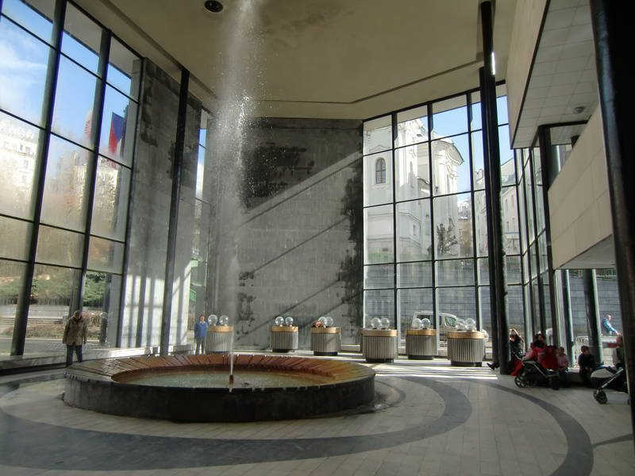
Foto: http://www.google.cz/imgres?q=karlovy+vary+prameny&num=10&um=1&hl=cs&tbo=d&biw=1440&bih=755&tbm=isch&tbnid=DlJrCdfq1eZmVM:&imgrefurl=http://www.kvregion.cz/cz/pruvodce/vridelni-kolonada-19&docid=uIlbR7V1zmuZ0M&imgurl=http://www.kvregion.cz/administrace/foto_pruvodce/19_8_1267366442_733964_max.jpg&w=800&h=600&ei=Sp2wULaGD4zbsgbiuIHoCg&zoom=1&iact=hc&vpx=1140&vpy=286&dur=81&hovh=194&hovw=259&tx=216&ty=109&sig=100249675797647216529&sqi=2&page=1&tbnh=127&tbnw=166&start=0&ndsp=35&ved=1t:429,r:17,s:0,i:133

Slide 12
Wiederholung zum Thema
Richtig oder falsch?
1. Den Urwald Boubín finden die Touristen im Erzgebirge. R F
2. In Südmähren besuchen die Urlauber die Sandsteinfelsen.R F
3. Im Mährischen Karst bewundern die Touristen die Tropf- R F
steinhöhlen.
4. Die bekanntesten Kurorte liegen in Südböhmen. R F
5. Die berühmte mährische Schlucht heißt Macocha. R F
6. Der größte Teich in Südböhmen heißt Svět. R F
7. Das große Erholungsgebiet in Südböhmen ist R F
am Stausee Lipno.
8. In Südböhmen züchtet man die Süßwasserfische. R F

Slide 13
Wiederholung zum Thema
Lösung.
1. Den Urwald Boubín finden die Touristen im Erzgebirge. F
2. In Südmähren besuchen die Urlauber die Sandsteinfelsen.F
3. Im Mährischen Karst bewundern die Touristen die Tropf- R
steinhöhlen.
4. Die bekanntesten Kurorte liegen in Südböhmen. F
5. Die berühmte mährische Schlucht heißt Macocha. R
6. Der größte Teich in Südböhmen heißt Svět. F
7. Das große Erholungsgebiet in Südböhmen ist R
am Stausee Lipno.
8. In Südböhmen züchtet man die Süßwasserfische. R

Slide 14
Wiederholung zum Thema
Antworten Sie auf die Fragen:
Befinden sich in Nordböhmen Sandsteinfelsen? Wo?
Welche historische Städte bewundern die Touristen in Südböhmen?
3. Was ist typisch für den Böhmerwald?
4. Welche Gebirge in Tschechien bieten die Möglichkeit Sport und Touristik zu treiben?
Wie heißt unser höchstes Gebirge? Welche bekannte Wintersportzentren befinden sich hier?
Wo liegt das Böhmische Paradies? Wie heißt das Zentrum? Was kann man hier unternehmen?

Slide 15
Wiederholung zum Thema
Stellen Sie sich folgende Situation vor: Sie sind Reiseleiter/
Reiseleiterin einer Reisegruppe nach Südböhmen. Sie sollen
die Reisenden über das Programm der Reise informieren.
( Reiseverlauf, Route, Pausen, Unterkunft, Programm..)

Slide 16
POUŽITÉ ZDROJE:
Hana Justová: Němčina v kostce pro SŠ – konverzace a reálie, 1. vydání 2007, s.108, nakladatelství Fragment, ISBN 978-80-253-0195-1
Linda Mynarik a kol.: Němčina Otázky & Odpovědi Nejen k maturitě, 2. vydání 2009, s.239, nakladatelství INFOA, ISBN 80-7240-490-3
Helena Navrátilová.: Němčina – maturitní témata, 1. vydání 2007, s.207, nakladatelství Petra Velanová, Třebíč, ISBN 978-80-86873-06-0
Foto: archiv autorky
http://www.kct-tabor.cz/gymta/ChranenaUzemiCR/CeskyRaj/index.htm
http://www.ceskehory.cz/krkonose/data/document/img/snezka-1.jpg
http://www.google.cz/imgres?q=pec+pod+sn%C4%9B%C5%BEkou&um=1&hl=cs&sa=N&tbo=d&biw=1440&bih=755&tbm=isch&tbnid=ojT0wWFibaFbNM:&imgrefurl=http://www.hotelhorizont.cz/pl/fotogaleria.aspx%3Fsc%3D100%26pg%3D0&docid=KOpUKfEu4ppudM&imgurl=http://www.hotelhorizont.cz/gallery/Z.Horizont-na-pl%2525C3%2525A1ni.jpg&w=700&h=477&ei=QZuwUJXVGanT4QS_p4CYBg&zoom=1&iact=hc&vpx=805&vpy=195&dur=263&hovh=185&hovw=272&tx=126&ty=99&sig=100249675797647216529&page=1&tbnh=145&tbnw=217&start=0&ndsp=27&ved=1t:429,r:4,s:0,i:111
http://www.google.cz/imgres?q=pec+pod+sn%C4%9B%C5%BEkou&um=1&hl=cs&sa=N&tbo=d&biw=1440&bih=755&tbm=isch&tbnid=ojT0wWFibaFbNM:&imgrefurl=http://www.hotelhorizont.cz/pl/fotogaleria.aspx%3Fsc%3D100%26pg%3D0&docid=KOpUKfEu4ppudM&imgurl=http://www.hotelhorizont.cz/gallery/Z.Horizont-na-pl%2525C3%2525A1ni.jpg&w=700&h=477&ei=QZuwUJXVGanT4QS_p4CYBg&zoom=1&iact=hc&vpx=805&vpy=195&dur=263&hovh=185&hovw=272&tx=126&ty=99&sig=100249675797647216529&page=1&tbnh=145&tbnw=217&start=0&ndsp=27&ved=1t:429,r:4,s:0,i:111
http://www.google.cz/imgres?q=karlovy+vary+prameny&num=10&um=1&hl=cs&tbo=d&biw=1440&bih=755&tbm=isch&tbnid=DlJrCdfq1eZmVM:&imgrefurl=http://www.kvregion.cz/cz/pruvodce/vridelni-kolonada-19&docid=uIlbR7V1zmuZ0M&imgurl=http://www.kvregion.cz/administrace/foto_pruvodce/19_8_1267366442_733964_max.jpg&w=800&h=600&ei=Sp2wULaGD4zbsgbiuIHoCg&zoom=1&iact=hc&vpx=1140&vpy=286&dur=81&hovh=194&hovw=259&tx=216&ty=109&sig=100249675797647216529&sqi=2&page=1&tbnh=127&tbnw=166&start=0&ndsp=35&ved=1t:429,r:17,s:0,i:133
www.glassschool.cz

